Slide 1
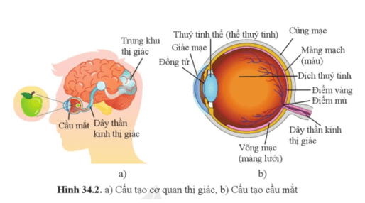
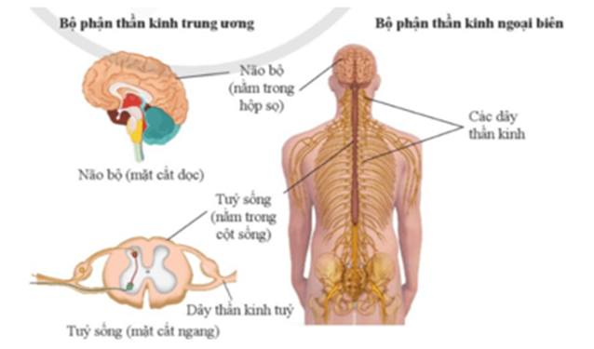
BÀI 34:
HỆ THẦN KINH VÀ CÁC GIÁC QUAN Ở NGƯỜI

Slide 2
BÀI 34: HỆ THẦN KINH VÀ CÁC GIÁC QUAN Ở NGƯỜI
I. Hệ thần kinh
1. Cấu tạo và chức năng
2. Một số bệnh về hệ thần kinh
3. Tác hại của chất gây nghiện đối với hệ thần kinh
II. Cơ quan cảm giác
1. Cơ quan thị giác
2. Cơ quan thính giác

Slide 3
Em nhận thấy những cơ quan nào của con người tham gia vào quá trình tiếp nhận hình ảnh, âm thanh?
Trả lời:
- Quá trình tiếp nhận hình ảnh có sự tham gia của các cơ quan là: mắt, dây thần kinh thị giác và trung khu thị giác ở não bộ.
- Quá trình tiếp nhận âm thanh có sự tham gia của các cơ quan là: tai, dây thần kinh thính giác và trung khu thính giác ở não bộ.

Slide 4
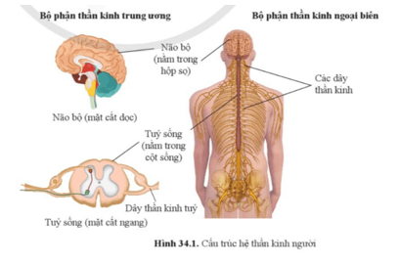
BÀI 34: HỆ THẦN KINH VÀ CÁC GIÁC QUAN Ở NGƯỜI
I. Hệ thần kinh
Đọc thông tin mục I, quan sát hình 34.1 trang 162 SGK và hoàn thành các nhiệm vụ sau đây:
Câu 1: Nêu tên các bộ phận cấu tạo nên hệ thần kinh. Mỗi bộ phận đó gồm những cơ quan nào?
Câu 2: Nêu chức năng của hệ thần kinh. Lấy ví dụ thể hiện vai trò của hệ thần kinh đối với cơ thể người.
Câu 3: Nêu tên và cách phòng một số bệnh về hệ thần kinh.
Câu 4: Thế nào là chất gây nghiện? Lấy ví dụ một số chất gây nghiện phổ biến.
Câu 5: Tại sao không được sử dụng chất gây nghiện?

Slide 5
BÀI 34: HỆ THẦN KINH VÀ CÁC GIÁC QUAN Ở NGƯỜI
I. Hệ thần kinh
Quan sát hình 34.1, nêu tên các bộ phận cấu tạo nên hệ thần kinh. Mỗi bộ phận đó gồm những cơ quan nào?
Trả lời:
- Các bộ phận cấu tạo nên hệ thần kinh gồm: Bộ phận thần kinh trung ương và bộ phận thần kinh ngoại biên.
- Cấu tạo của mỗi bộ phận trong hệ thần kinh:
+ Bộ phận thần kinh trung ương gồm có não bộ và tủy sống.
+ Bộ phận thần kinh ngoại biên gồm các dây thần kinh và hạch thần kinh.

Slide 6
BÀI 34: HỆ THẦN KINH VÀ CÁC GIÁC QUAN Ở NGƯỜI
I. Hệ thần kinh
Cấu tạo
- Hệ thần kinh gồm: Bộ phận thần kinh trung ương và bộ phận thần kinh ngoại biên.
+ Bộ phận thần kinh trung ương gồm có não bộ và tủy sống.
+ Bộ phận thần kinh ngoại biên gồm các dây thần kinh và hạch thần kinh.

Slide 7
BÀI 34: HỆ THẦN KINH VÀ CÁC GIÁC QUAN Ở NGƯỜI
I. Hệ thần kinh
1.Cấu tạo :
2.Chức năng :
+ Thần kinh trung ương chỉ đạo , điều khiển mọi hoạt động của cơ thể bằng cách sử lí tín hiệu xung thần kinh và phát đi các xung thần kinh chỉ đạo hoạt động .
+ Thần kinh ngoại biên tiếp nhận , dẫn truyền xung thân kinh từ ngoại biên vào trung ương thần kinh và ngược lại .

Slide 8
BÀI 34: HỆ THẦN KINH VÀ CÁC GIÁC QUAN Ở NGƯỜI
I. Hệ thần kinh
Lấy các ví dụ thể hiện vai trò của hệ thần kinh đối với cơ thể người.

Slide 9
BÀI 34: HỆ THẦN KINH VÀ CÁC GIÁC QUAN Ở NGƯỜI
I. Hệ thần kinh
Khi chạy, hệ vận động làm việc với cường độ lớn. Cùng lúc đó, dưới sự điều khiển của hệ thần kinh, các hệ cơ quan khác cũng tăng cường hoạt động: nhịp tim tăng, mạch máu giãn, thở nhanh và sâu, mồ hôi tiết nhiều,… để đáp ứng nhu cầu của cơ thể trong trường hợp này. Điều đó chứng tỏ hệ thần kinh có vai trò điều khiển, điều hòa và phối hợp hoạt động của các các cơ quan, hệ cơ quan trong cơ thể.
Khi bị tổn thương vùng vận động ở não hoặc tổn thương dây thần kinh vận động, bệnh nhân bị giảm hoặc mất đi khả năng vận động của cơ thể. Điều đó chứng tỏ hệ thần kinh có vai trò điều khiển hoạt động có ý thức của cơ thể.
Khi ánh sáng quá mạnh đi vào mắt, đồng tử của mắt sẽ được điều chỉnh co lại để hạn chế ánh sáng vào mắt; ngược lại, khi cường độ ánh sáng yếu, đồng tử của mắt sẽ được điều chỉnh dãn rộng ra để nhìn vật được rõ hơn. Điều đó chứng tỏ hệ thần kinh có vai trò điều khiển hoạt động không có ý thức của cơ thể.

Slide 10
BÀI 34: HỆ THẦN KINH VÀ CÁC GIÁC QUAN Ở NGƯỜI
I. Hệ thần kinh
Câu 3: Nêu tên và cách phòng một số bệnh về hệ thần kinh.
Câu 4: Thế nào là chất gây nghiện? Lấy ví dụ một số chất gây nghiện phổ biến.
Câu 5: Tại sao không được sử dụng chất gây nghiện?
Câu 3: Nêu tên và cách phòng một số bệnh về hệ thần kinh.
- Một số bệnh về hệ thần kinh: Tai biến mạch máu não, Parkinson, Alzheimer, động kinh…
- Cách phòng bệnh về hệ thần kinh:
+ Có chế độ dinh dưỡng hợp lí.
+ Thường xuyên luyện tập thể dục, thể thao.
+ Suy nghĩ tích cực, tránh căng thẳng…
Câu 4: Thế nào là chất gây nghiện? Lấy ví dụ một số chất gây nghiện phổ biến.
- Chất gây nghiện là những chất hấp thụ vào cơ thể có thể làm thay đổi chức năng bình thường của cơ thể theo hướng tạo ra sự phụ thuộc đối với chất đó hoặc cảm giác thèm.
- Ví dụ: thuốc lá, rượu bia, ma túy, cần sa, thuốc lắc…
Câu 5: Tại sao không được sử dụng chất gây nghiện?
- Khi vào cơ thể, chất gây nghiện thường tác động kích thích hưng phấn hệ thần kinh, gây ảo giác, từ đó ảnh hưởng đến nhận thức, ý thức và hành vi.
- Sử dụng thường xuyên sẽ dẫn đến nghiện, rối loạn trí nhớ, rối loạn giấc ngủ, trầm cảm, hoang tưởng, hủy hoại tế bào thần kinh.

Slide 11
BÀI 34: HỆ THẦN KINH VÀ CÁC GIÁC QUAN Ở NGƯỜI
I. Hệ thần kinh
1.Cấu tạo :
2.Chức năng :
3.Tác hại của chất gây nghiện đối với hệthần kinh :
- Để phòng bệnh về hệ thần kinh, cần có chế độ dinh dưỡng và lối sống lành mạnh, đảm bảo giấc ngủ, không sử dụng chất kích thích.
- Thường xuyên sử dụng chất gây nghiện sẽ dẫn đến nghiện, rối loạn trí nhớ, rối loạn giấc ngủ, trầm cảm, hoang tưởng, hủy hoại các tế bào thần kinh.

Slide 12
BÀI 34: HỆ THẦN KINH VÀ CÁC GIÁC QUAN Ở NGƯỜI
I. Hệ thần kinh
II. Cơ quan cảm giác
Quan sát hình 34.2 và cho biết:
a) Cấu tạo của cơ quan thị giác gồm những bộ phận nào?
b) Vẽ sơ đồ đơn giản quá trình thu nhận ánh sáng từ vật đến võng mạc trong cầu mắt.
Trả lời:
a) Cấu tạo của cơ quan thị giác gồm các bộ phận là: Cầu mắt, dây thần kinh thị giác, trung khu thị giác ở não bộ.
b) Sơ đồ đơn giản quá trình thu nhận ánh sáng từ vật đến võng mạch trong cầu mắt:
Ánh sáng từ vật → Giác mạc → Thủy dịch → Đồng tử → Thủy tinh thể → Dịch thủy tinh → Võng mạc.

Slide 13
BÀI 34: HỆ THẦN KINH VÀ CÁC GIÁC QUAN Ở NGƯỜI
I. Hệ thần kinh
II. Cơ quan cảm giác
Cơ quan thị giác
- Cơ quan thị giác gồm các bộ phận là: Cầu mắt, dây thần kinh thị giác, trung khu thị giác ở não bộ.
- Quá trình thu nhận ánh sáng từ vật đến võng mạc trong cầu mắt:
Ánh sáng từ vật → Giác mạc → Thủy dịch → Đồng tử → Thủy tinh thể → Dịch thủy tinh → Võng mạc.

Slide 14
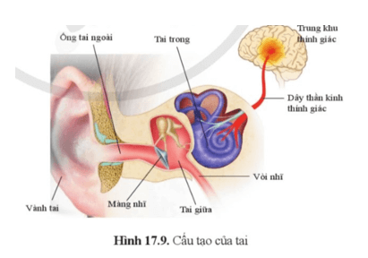
BÀI 34: HỆ THẦN KINH VÀ CÁC GIÁC QUAN Ở NGƯỜI
I. Hệ thần kinh
II. Cơ quan cảm giác
1. Cơ quan thị giác
2. Cơ quan thính giác
Dựa vào hình 17.9, trang 88, cho biết:
a) Cấu tạo của cơ quan thính giác.
b) Tên các bộ phận cấu tạo của tai.
c) Viết sơ đồ truyền âm thanh từ nguồn phát âm đến tế bào thụ cảm âm thanh ở ốc tai.
Trả lời:
a) Cấu tạo của cơ quan thính giác gồm: tai, dây thần kinh thính giác, trung khu thính giác.
b) Tên các bộ phận cấu tạo của tai: Tai ngoài (gồm vành tai, ống tai ngoài), tai giữa (có màng nhĩ, chuỗi xương tai, või nhĩ) và tai trong (có ốc tai chứa các tế bào cảm thụ âm thanh).
c) Sơ đồ truyền âm thanh từ nguồn phát âm đến tế bào thụ cảm âm thanh ở ốc tai: Âm thanh từ nguồn phát âm → Vành tai → Ống tai ngoài → Màng nhĩ → Các xương tai giữa → Ốc tai → Tế bào thụ cảm âm thanh.

Slide 15
BÀI 34: HỆ THẦN KINH VÀ CÁC GIÁC QUAN Ở NGƯỜI
I. Hệ thần kinh
II. Cơ quan cảm giác
Cơ quan thị giác
- Cơ quan thị giác gồm các bộ phận là: Cầu mắt, dây thần kinh thị giác, trung khu thị giác ở não bộ.
- Quá trình thu nhận ánh sáng từ vật đến võng mạc trong cầu mắt:
Ánh sáng từ vật → Giác mạc → Thủy dịch → Đồng tử → Thủy tinh thể → Dịch thủy tinh → Võng mạc.
2. Cơ quan thính giác
2. Cơ quan thính giác
- Cấu tạo của cơ quan thính giác gồm: tai, dây thần kinh thính giác, trung khu thính giác.
- Các bộ phận cấu tạo của tai: Tai ngoài (gồm vành tai, ống tai ngoài), tai giữa (có màng nhĩ, chuỗi xương tai, või nhĩ) và tai trong (có ốc tai chứa các tế bào cảm thụ âm thanh).
- Sơ đồ truyền âm thanh từ nguồn phát âm đến tế bào thụ cảm âm thanh ở ốc tai: Âm thanh từ nguồn phát âm → Vành tai → Ống tai ngoài → Màng nhĩ → Các xương tai giữa → Ốc tai → Tế bào thụ cảm âm thanh.

Slide 16
BÀI 34: HỆ THẦN KINH VÀ CÁC GIÁC QUAN Ở NGƯỜI
I. Hệ thần kinh
II. Cơ quan cảm giác
1. Cơ quan thị giác
2. Cơ quan thính giác
Nêu thêm tên một số bệnh, tật về mắt.
Trả lời:
Một số bệnh, tật khác về mắt: thoái hóa điểm vàng, dị ứng mắt, viêm bờ mi mắt, lẹo mắt, lác mắt, giác mạc hình nón, quáng gà, đau mắt hột,…
Nêu thêm tên và cách phòng một số bệnh về tai.
Trả lời:
- Tên một số bệnh khác về tai: Chàm tai, viêm sụn vành tai, ù tai, điếc,…
- Cách phòng một số bệnh về tai:
+ Thực hiện vệ sinh tai đúng cách, tránh dùng các vật nhọn, sắc để ngoáy tai hay lấy ráy tai.
+ Cần giữ vệ sinh để tránh viêm họng, nhiễm khuẩn gây viêm tai.
+ Hạn chế tiếng ồn, không nghe âm thanh có cường độ cao.

Slide 17
BÀI 34: HỆ THẦN KINH VÀ CÁC GIÁC QUAN Ở NGƯỜI
I. Hệ thần kinh
II. Cơ quan cảm giác
1. Cơ quan thị giác
2. Cơ quan thính giác
Giải thích tại sao những người làm việc hoặc sống trong môi trường có âm thanh cường độ cao thường xuyên như công nhân nhà máy dệt, người sống gần đường tàu,… dễ bị giảm thính lực?
Trả lời:
Những người làm việc hoặc sống trong môi trường có âm thanh cường độ cao thường xuyên như công nhân nhà máy dệt, người sống gần đường tàu,… dễ bị giảm thính lực vì: Âm thanh với cường độ cao thường xuyên có thể làm tổn thương các tế bào cảm thụ âm thanh nằm ở ốc tai. Khi các tế bào cảm thụ âm thanh bị tổn thương, tùy mức độ tổn thương, sẽ hạn chế hoặc làm mất khả năng hình thành xung thần kinh để truyền tới trung khu thính giác, dẫn đến việc cảm nhận âm thanh bị hạn chế (giảm thính lực).

Slide 18
BÀI 34: HỆ THẦN KINH VÀ CÁC GIÁC QUAN Ở NGƯỜI
I. Hệ thần kinh
II. Cơ quan cảm giác
1. Cơ quan thị giác
2. Cơ quan thính giác
Nêu ý nghĩa của việc đội mũ bảo hiểm khi điều khiển phương tiện giao thông và mũ bảo hộ khi tham gia lao động ở một số công trường, nhà máy.
Trả lời:
Việc đội mũ bảo hiểm khi điều khiển phương tiện giao thông và mũ bảo hộ khi tham gia lao động ở một số công trường, nhà máy sẽ giúp bảo vệ não bộ – cơ quan quan trọng có vai trò sống còn bậc nhất trong cơ thể tránh khỏi được những tổn thương trong trường hợp có tai nạn xảy ra. Nhờ đó, việc này sẽ giúp giảm thiểu hậu quả do tai nạn gây ra, đặc biệt là giảm số ca tử vong do chấn thương sọ não – một trong những nguy cơ tử vong hàng đầu trong các tai nạn giao thông và tai nạn lao động.

Slide 19
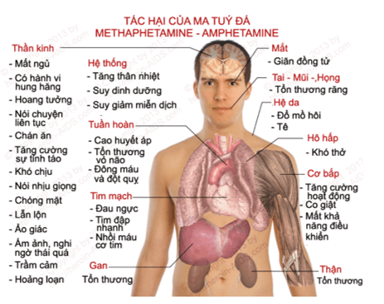
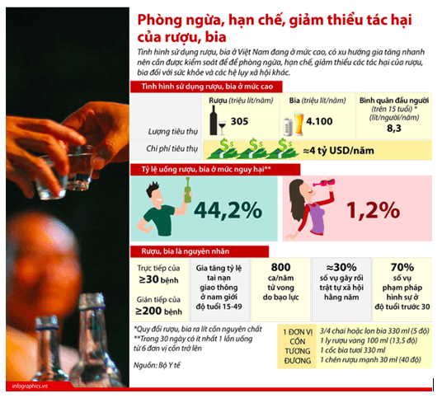
BÀI 34: HỆ THẦN KINH VÀ CÁC GIÁC QUAN Ở NGƯỜI
Thiết kế tờ rơi/ bài trình bày để tuyên truyền cho mọi người tác hại của sử dụng chất gây nghiện.
• Bước 1: Tìm hiểu thông tin về tác hại của chất gây nghiện.
• Bước 2: Thiết kế tờ rơi/ bài trình bày nêu lên tác hại của việc sử dụng chất gây nghiện.
• Bước 3: Trình bày nội dung tờ rơi/ bài trình bày với người thân, bạn bè.
Trả lời:
- Học sinh tìm hiểu thông tin về tác hại của chất gây nghiện và tiến hành thiết kế tờ rơi theo khả năng sáng tạo của bản thân.
- Tham khảo một số tờ rơi nêu lên tác hại của việc sử dụng chất gây nghiện:

